Slide 1
개, 고양이 분류,
MNIST 학습 (CNN)
순천향대학교
컴퓨터시스템연구실
이은정
24/01/29

Slide 2
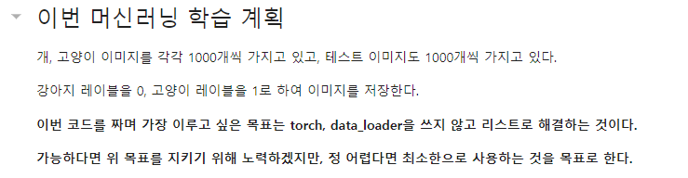
이번 발표 내용
목표
:MNIST 데이터 학습 후, 내 데이터[train image]로 정확도 테스트 해보기
: torch.dataloader을 쓰지 않고, CNN 을 이용하여 개, 고양이 분류 알고리즘을 만들어본다.

Slide 3
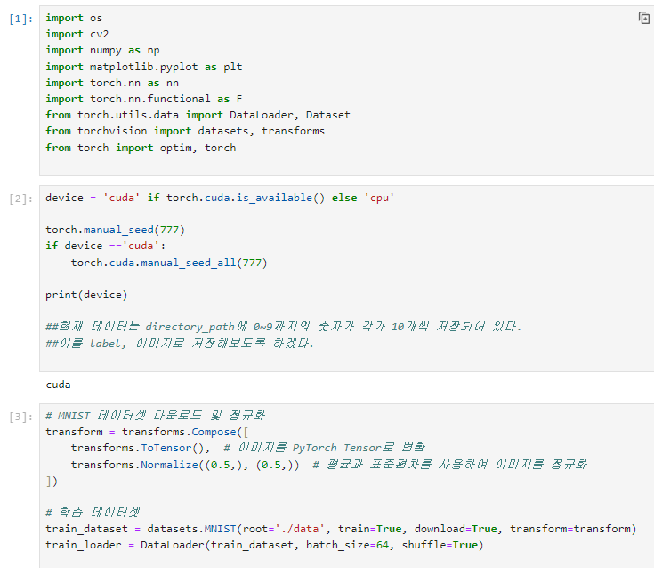
MNIST 학습

Slide 4
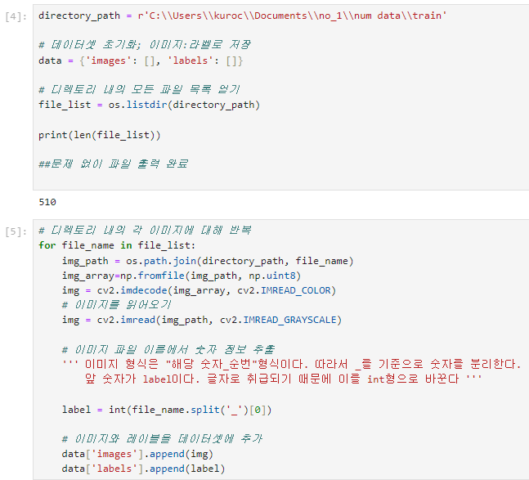
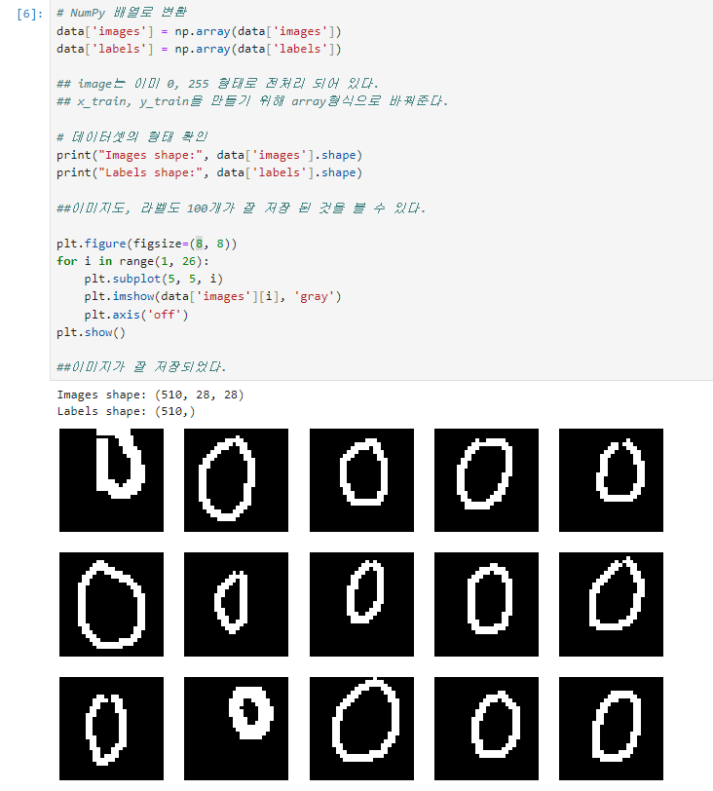
MNIST 학습

Slide 5
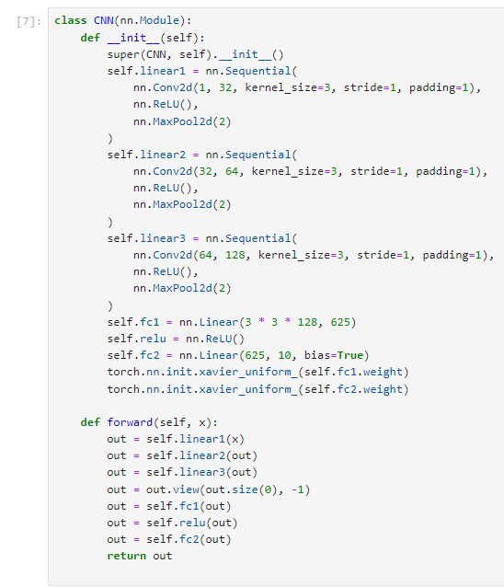
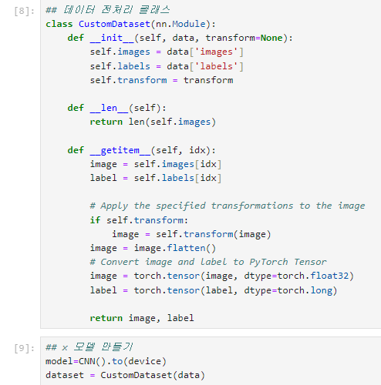
MNIST 학습
Test 데이터는 필요
없으므로, train용
이미지만 전처리

Slide 6
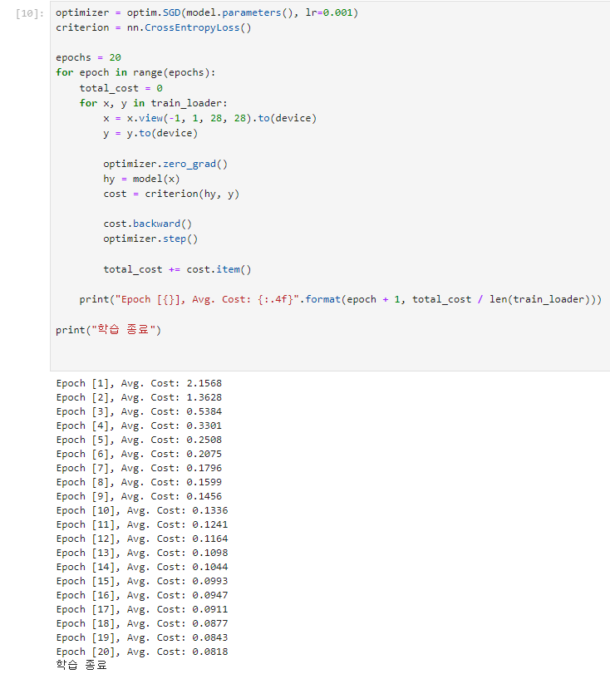
MNIST 학습
<<안정적으로 cost가 낮아지는 모습

Slide 7
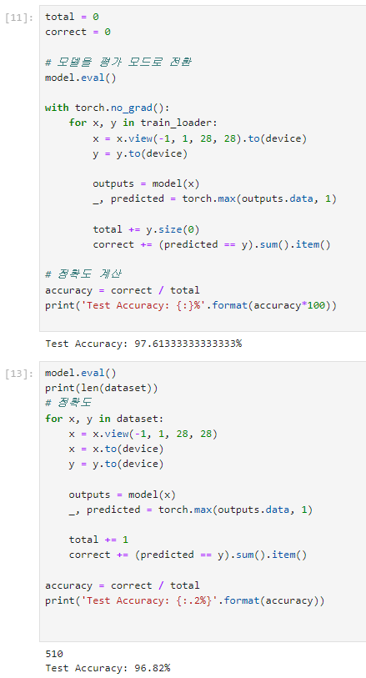
MNIST 학습
<< mnist에서 지원하는
테스트 이미지로
정확도를 평가한 결과
<< train data 510개로
정확도를 평가한 결과
=>학습 데이터의 개수가 120배정도 많으니 확실히 학습이 더 잘 된 것을 확인 할 수 있었다.

Slide 8
NEXT
-개, 고양이 분류 CNN-

Slide 9
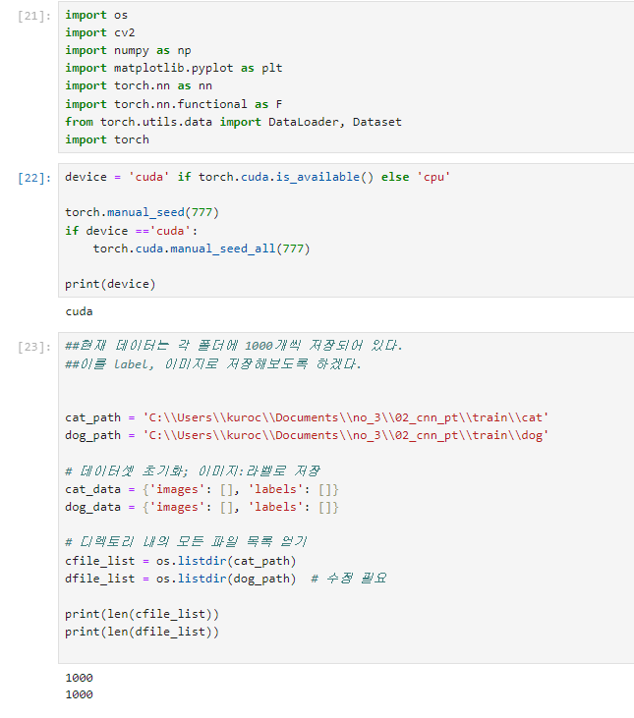
CNN 코드
혹시 모르므로
저번 CNN 학습 때 사용한 라이브러리를 전부 import
해준다.
MNIST와 비슷하게
이미지 파일 명을
전부 불러와
리스트에 저장한다.

Slide 10
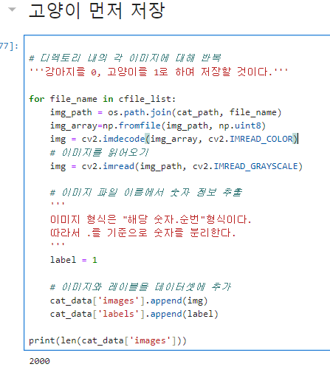
CNN 코드
이미지 저장 경로+이미지 이름, 에
해당하는 이미지를 불러와서
이미지를 리스트에 저장한다.

Slide 11
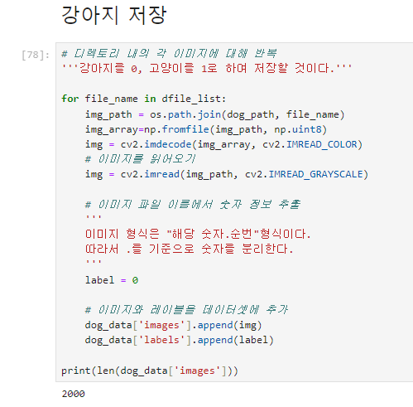
CNN 코드
이미지 저장 경로+이미지 이름, 에
해당하는 이미지를 불러와서
이미지를 리스트에 저장한다.

Slide 12
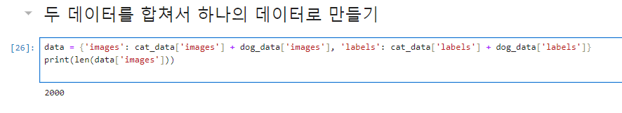
CNN_MNIST
각각 따로 분리된 리스트에 저장되어 있으므로,
학습을 위해 리스트를 합친다.
*리스트를 합칠 때, 리스트+리스트가 아니라, 라벨에
따라 구분하여 +를 해주어야 한다.

Slide 13
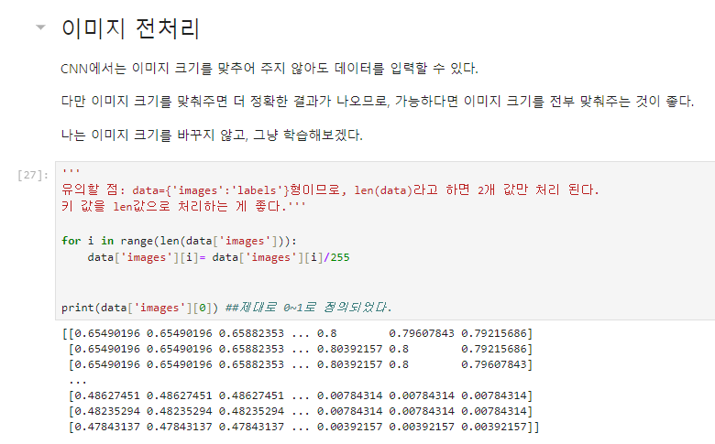
CNN
이미지 크기를 지정하지 않고, 이미지를 전처리 해준다.
처음에 len(data)를 했는데 2개의 데이터만 처리되어
무슨 일인가 했는데, 데이터 형식을 제대로 살펴보니
data={‘image’:‘labels’} 라 [images]의 길이로 다시 코드를 수정했다. 데이터 형 제대로 살펴보는 것에 주의해야 한다.

Slide 14
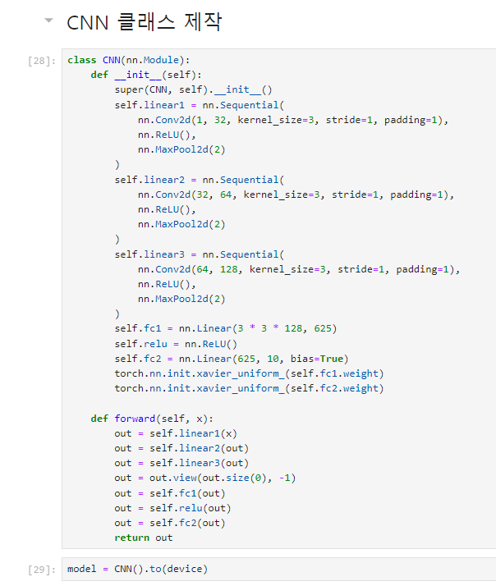
CNN
앞서 발표한 CNN 학습
때 사용한 코드를
사용하였다.

Slide 15
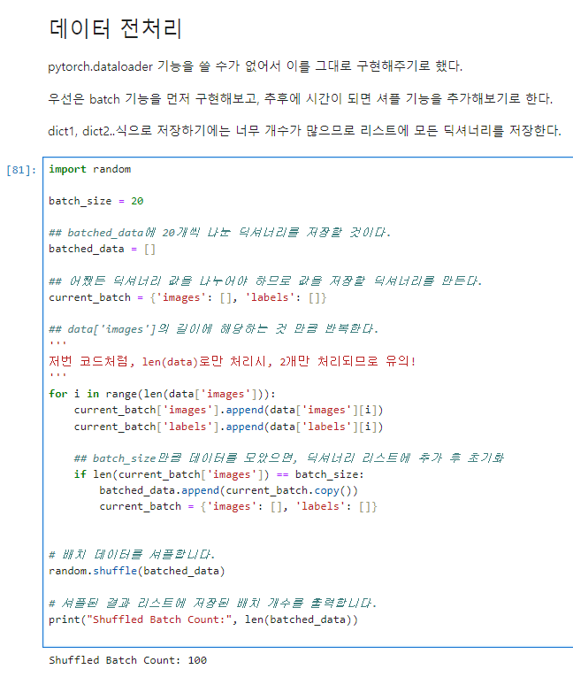
CNN
개인적으로 이번에 코드를 짜면서 제일 오류가 많이
발생했던 부분

Slide 16
CNN(data_loader 임의 구현)
전체 딕셔너리(2000개)
DATA_LOADER 적용한 것 처럼 BATCH_SIZE 20으로 나눈 리스트
딕셔너리
데이터 20개
딕셔너리
데이터 20개
딕셔너리
데이터 20개
딕셔너리
데이터 20개
딕셔너리
데이터 20개
딕셔너리
데이터 20개
…
데이터 100개)

Slide 17
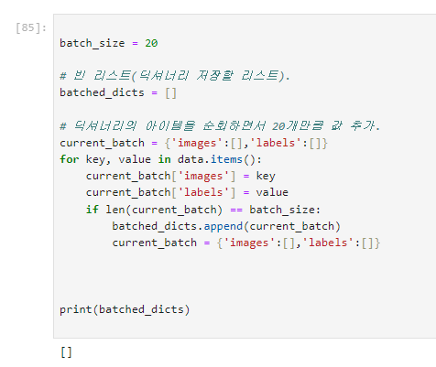
코드 변천사
20개씩 데이터를 저장
하고, 이를 딕셔너리에 추가하였으나
결과는 아무것도 저장되지 않았음
오류 원인 : 딕셔너리에 값을 추가할 때에는 .append를 사용해야 한다.
위 오류 수정

Slide 18
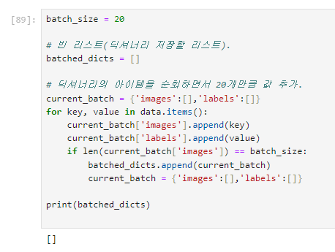
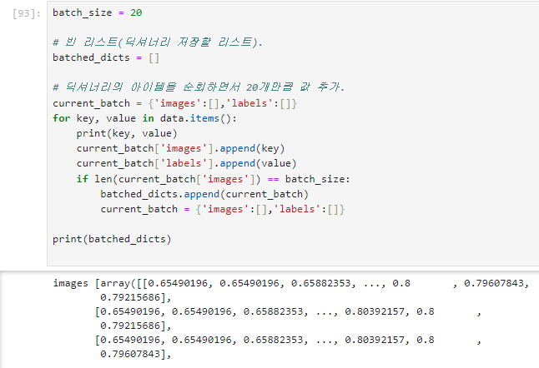
코드 변천사
코드를 수정했음에도 여전히 아무것도 저장되지 않음
Key, value 출력 시, key에는 image, value에는 image의 값이 들어가
있음

Slide 19
코드 변천사
위 오류 발생 원인
-data 데이터 형식
{‘images’:[[…],[…]],’labels’:[1,1,1…]}
key, value라고만 설정해 둔다면 첫 번째 값인 ‘images’가 key에, 이중 배열이 value에 저장되는 것이다.
문제 해결 방법?
-’images’,’labels’가 아니라 이중배열과 라벨 값을 불러와 저장해야 함

Slide 20
코드 변천사
어떻게 그것을 구현할 수 있는가?
-data[‘images’], data[‘labels’]값을 불러와 for문을 돌려야 한다.

Slide 21
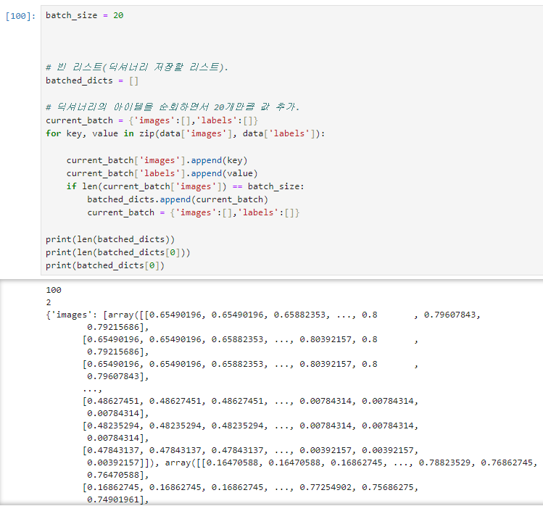
최종 수정 코드
문제해결
*각각의 데이터에 대해 for문을 돌리려면 zip()을 써야 한다.

Slide 22
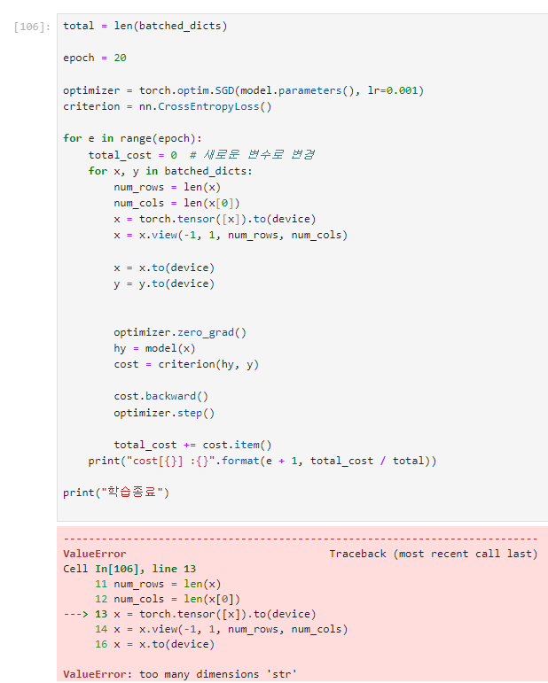
CNN
학습 과정에서
문제가 발생
문제 원인 :
위에서 발생한 문제와
동일하다
x = ‘images’
y = 이중배열
로 인식되었기 때문에
str로 뜨는 것이다.

Slide 23
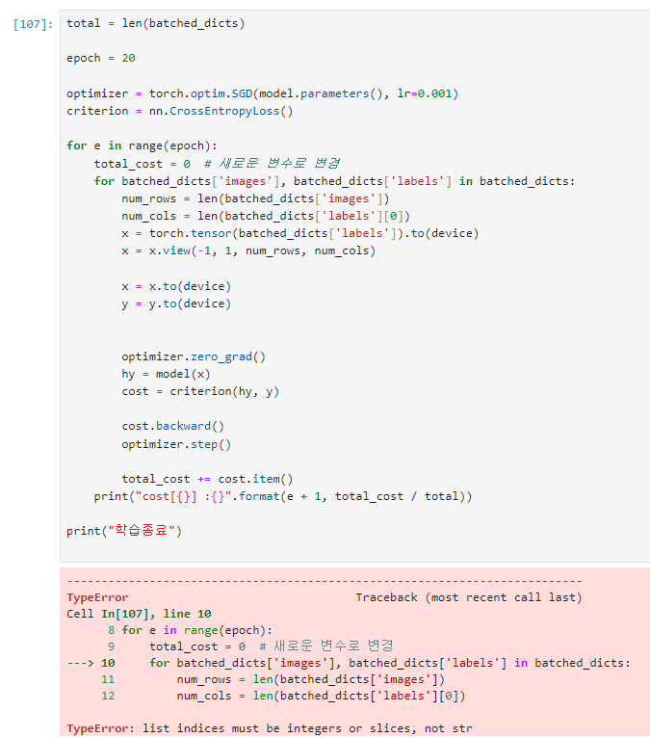
CNN
<문제해결 1>
문제 해결 방안:
각각의 리스트에서, 딕셔너리 key값을 리턴한다.
For문에서는 그런 방식을 사용 할 수 없기 때문에 오류 발생

Slide 24
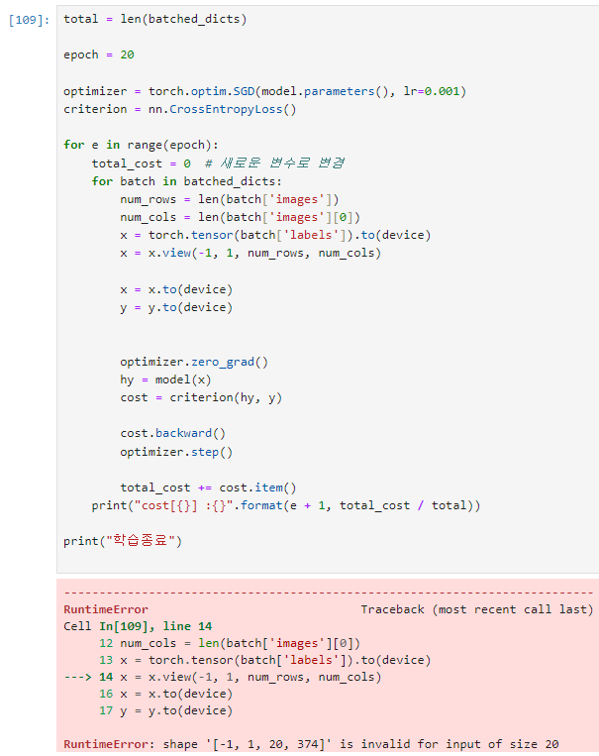
CNN
<문제해결 2>
문제 해결 방안2:
일단 하나의 딕셔너리를 가져와 key, value값을 따로 지정
위의 문제 해결
새로운 문제 발생
에러 발생 원인
: batch에는 20개의 데이터가 들어있으므로 batch[‘images’]라고만
표기하면 20개의 데이터가
표시된다.

Slide 25
CNN
<문제해결 3>
문제 해결 방안2:
일단 하나의 딕셔너리를 가져와 key, value값을 따로 지정
위의 문제 해결
새로운 문제 발생
에러 발생 원인
: 이미지 크기가 전부 다르기 때문에, 텐서의 입력 크기가 다른 오류가 발생했다.

Slide 26
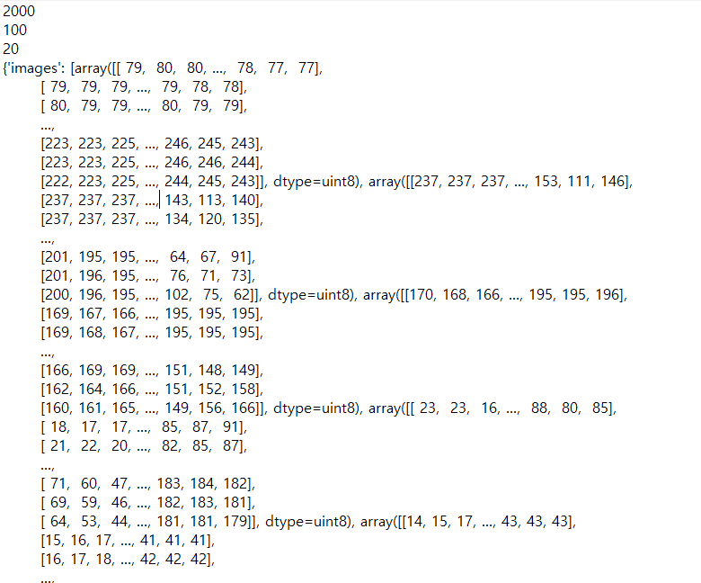
CNN
<문제해결4>
-입력 크기가 모델의 입력 값과 맞지 않아 발생한 문제였다. 입력 값을 배치 값인 20으로 설정해도 추후 입력 값에서 계속 문제가 생겼기 때문에 CNN 모델의 out 값을 전부 출력하며 입력 값을 조정해 문제를 해결하였다.
<< 동작하는 모습

Slide 27
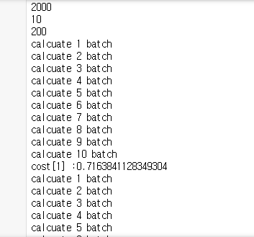
CNN[추가 변경 사항]
배치 개수 100개; 아이템 개수 20개로 학습하다 보니 하나를 학습하는데 너무 오랜 시간이
걸리는 문제가 발생하였다.
선배 조언에 따라 배치의 크기와, 아이템 개수를 조절하였다.[배치 20개, 아이템 100개]
또한 모델도 히든 노드를 2의 배수 개수로 점차 줄이는 수정 작업을 하였다.
<< 동작하는 모습; 훨씬 빠른 속도로 학습이 이루어 지는 것을 볼 수 있다.

Slide 28
배운 것
CNN은 선형회귀와 마찬가지로, 고정된 입력 값을 필요로 한다.
-이미지 크기가 제각각 이라면 resize를 통해 이미지의 크기를 고정적으로 재지정해주어야 한다.
-모델 학습이 너무 느릴 때에는[경고가 발생하지 않을 때] 모델을 수정해 주어야 한다.
=>무작정 히든 노드를 많이 늘린다고 해서 좋은 것이 아니라, 입력 데이터에 따라 히든 노드를 줄여 나가는 것이 더 좋은 결과를 낼 때 도 있다.
-배치 개수, CNN의 채널 수는 2의 배수로 하는 것이 좋다.
=>GPU(2의 배수 텐서 효율적으로 처리 가능) 최적화, 메모리 효율성, 심층곱 연산 효율성에 큰 장점이 있음

Slide 29
NEXT
텐서플로우 사용

